Slide 1


FÖRÄLDRAMÖTE
P 2013 Innebandy

Slide 2




DAGENS AGENDA
PRESENTATION & P 2013
SÄVAR IK
FÖRÄLDRATEAM
FUNDERINGAR & KONTAKTUPPG.

Slide 3

PRESENTATION
& P2013

Slide 4
FUNKTIONER RUNT LAGET IDAG…
Tränare
Jörgen, Mattias, Lars, Niklas
Lagledare: Åsa
15 spelare i laget i dagsläget
Presentation
Namn på förälder + barnets namn

Slide 5
TRÄNING
Träningstider
Onsdagar 18.00-19.00 B-hallen
Fredagar 16.00-17.00 B-hallen
Om möjligt försök få i pojkarna energi innan träning på fredagen.
Fokus - Vi kommer träna i vinter på positioner, passningar, med och mottagningar samt kondition. Vi kommer fortsätta att trycka på att vi är ett lag samt inte tolerera att det gnälls på varandra varken på träning eller match.
Målvaktsspel - Nu i början på säsongen har vi bjudit in två målvakter från Herrutvecklingslaget som skall komma och visa grabbarna lite grundläggande teknik samt hur man agerar i målet. Efter denna träning så kommer vi fråga vem vilka som vill stå i mål denna säsong. De kommer sedan att få turas om att byta om direkt på träning för att kunna öva sitt målvaktsspel.

Slide 6
MATCHER & CUP?
Fokuset under matcher kommer att vara några få punkter vad det gäller spel samt att man skall lära sig hur de olika positionernas roller på planen. Samt kanske det viktigaste, att vi aldrig ger upp.
Den här säsongen kommer vi spela 4 mot 4 med målvakt, på 30x15 plan. Ca 16 matcher och förhoppningsvis någon cup senare under säsongen.
Första matchen kommer vara i Vännäs 23/10
Hur tänker ni kring cup?

Slide 7
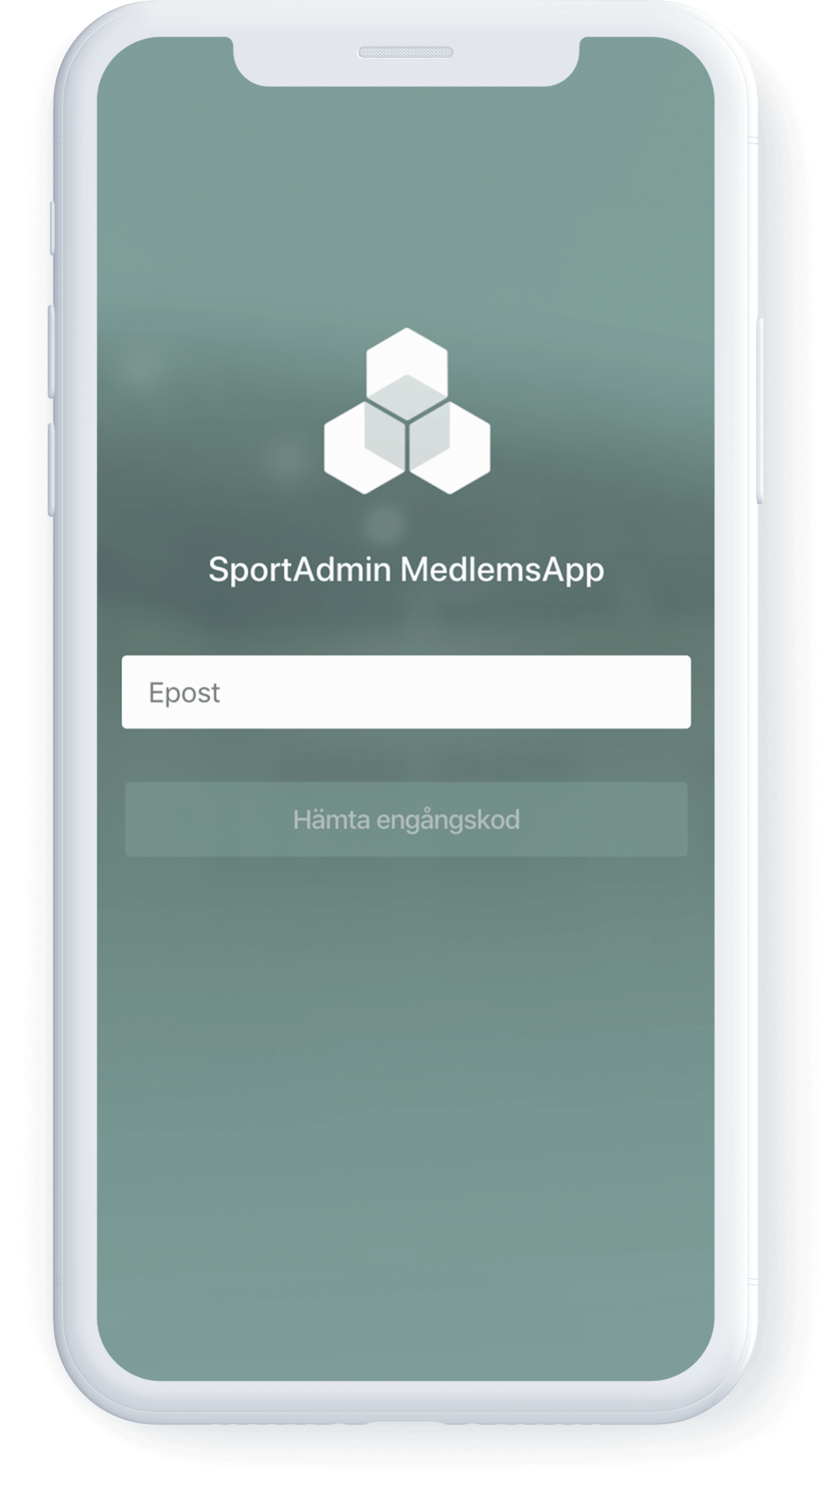
SPORTSADMIN
Hemsida
Nyheter
Kalender - prenumerera
Träning
Match
Övrigt
Match – kallelser
Ladda hem Appen

Slide 8
AVGIFTER
Medlemsavgift: 250 kr
Deltagaravgift: 850 kr
Delbetalning – vårt administrativa system erbjuder möjlighet till delbetalning på avgiften vid fakturabetalning.
Stödfonden Sävar IK – barns rätt till idrott genom stöd och möjlighet till reducerade avgifter. Mer info på vår hemsida.

Slide 9
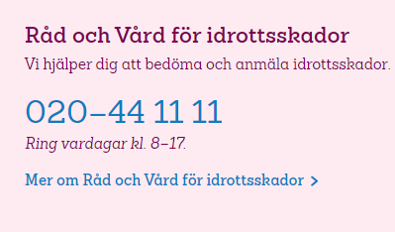
FÖRSÄKRING VIA FOLKSAM
Svenska Innebandyförbundet
Du som är aktiv i en förening som ingår i Svenska Innebandyförbundet omfattas av en idrottsförsäkring. Den ger dig ett bra grundskydd, till exempel om du råkar ut för en skada under träning eller match.

Slide 10
SÄVAR IK

Slide 11
SÄVAR IK:S ORGANISATION
Föreningsstyrelse med representanter från samtliga sektioner samt sektionsobunden ordförande och kassör.
Sektionsstyrelser
Fem sektioner – Fotboll, Gymnastik & Hopprep, Handboll, Innebandy och Korpen
Ca 150 ledare
Ca 1000 medlemmar
Kansli på Skogstorpet
Föräldrar
Notes:
I en förening som Sävar IK behövs de flesta föräldrar som ledare i och kring laget gruppen. Det finns också behov av många andra insatser i föreningen i olika grupper, roller och styrelser som möjliggör barn- och ungdomars idrottande.
Vi vill ha ett nära samarbete med alla föräldrar och vuxna i barnens närhet. Vår förhoppning är att många vill engagera sig i barnens aktiviteter och fritid.

Slide 12
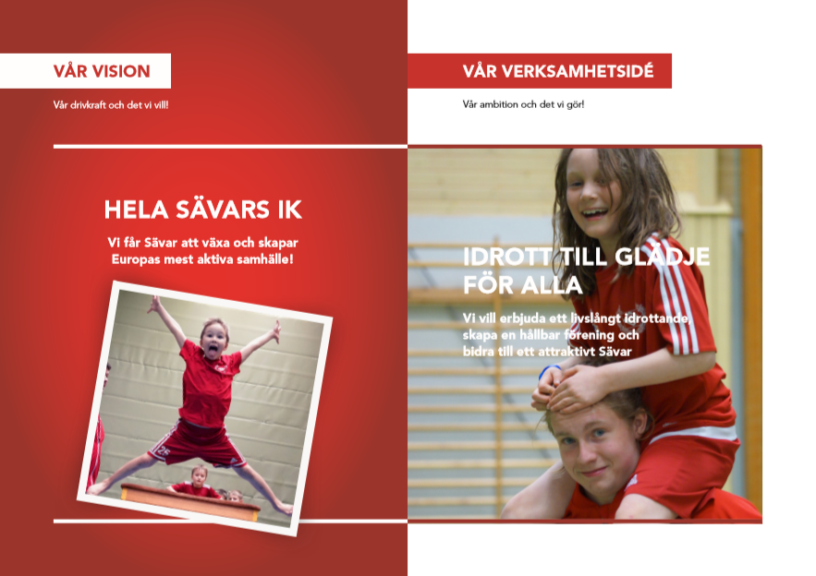
Notes:
Sävar IK har genom ett flerårigt idé- och strategiarbete och samtal mellan många människor utvecklat en gemensam värdegrund och vi har även samlats kring en vision och en verksamhetsidé som ger föreningen både riktning och energi. (start 2016 på Skeppsvik där samtliga sektionsstyrelser var representerade)
”Hela Sävars IK” Vi får Sävar att växa och skapar Europas mest aktiva samhälle!
- Vi finns till för de aktiva, ledare, föräldrar, samhälle, företag och andra som vill vara med, delta och bidra till ett aktivt och bra liv.
- Vi ser ett samarbete med andra föreningar, sponsorer och kommunen som viktigt och som ett starkt stöd till alla goda ideella krafter.
”Idrott till glädje för alla” Vi vill erbjuda ett livslångt idrottande, skapa en hållbar förening och bidra till ett attraktivt Sävar.

Slide 13

Notes:
Sävar IK har genom ett flerårigt idé- och strategiarbete och samtal mellan många människor utvecklat en gemensam värdegrund där vi vet vad Sävar IK står för. Alla som engagerar sig i föreningen ska känna sig trygga med Sävar IK. Vi vill helt enkelt alltid vara ett föredöme.
Omtanke och glädje
Innebär för oss att människan alltid är viktigare än prestationen. Vi tar hand om varandra och det är roligt att både komma till och gå hem från aktiviteter i Sävar IK.
Medskapande och öppenhet
Innebär för oss att alla behöver hjälpas åt, var och en utifrån sina möjligheter. Varje lag, varje ledargrupp och varje styrelse uppmuntrar och stöttar initiativ, insyn och inflytande.
Hållbart och jämställt
Innebär för oss att ledare och aktiva ska orka och vilja fortsätta engagera sig. Det finns goda strukturer och sunda värderingar där alla kommer till sin rätt, på jämställda villkor och med vilja och ansvar för en hållbar miljö.

Slide 14
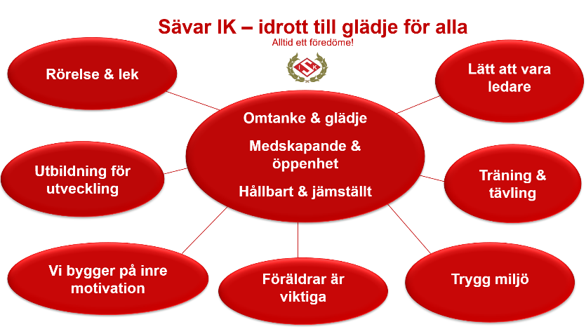
Sävar IK:s vägledning och riktlinjer
Vi följer Riksidrottsförbundets anvisningar för barn och ungdomsidrott.
Notes:
Föreningens vägledning och riktlinjer finns på hemsidan.
Syfte: Skapa en bättre och tryggare vardag för våra aktiva och ledare. Vi behöver alla hjälpas åt så att vi kan arbeta utifrån våra värderingar och riktlinjer för en sund och god idrott.
När vi möter situationer där vi inte lever upp till våra värderingar, är det viktigt att reagera och prata om det. Är det av olika skäl svårt att ta upp med era ledare/andra föräldrar så vänd er till föreningens anställda eller styrelser.

Slide 15
SÄSONGSINDELNING – SÄVAR IK
Angivna säsongsperioder nedan innebär förtur gentemot andra idrotter, för barn- och ungdomsidrott upp till och med 14 år.
1/10 - 31/3 Vintersäsong där vinteridrotter har förtur
1/4 - 30/9 Sommarsäsong, där sommaridrotter har förtur
16/4 - 31/5 Motionsidrott genom Korpen har förtur inomhus
20/8 - 20/9 Motionsidrott genom Korpen har förtur inomhus
Notes:
Krävs samarbete och samsyn hur vi vill bedriva idrott i föreningen.
Det är möjligt att bedriva viss aktivitet (max 1 g/v) även utanför säsong från 12 år. Men det innebär att ledare för den idrott som sker utanför säsong, måste anpassa tider och krav på deltagande utifrån barnens totala idrottande och övriga idrotter.
Föreningen förordar Multiidrottande och sen specialisering. Enligt forskning det mest framgångsrika på de allra flesta även om det finns undantag.

Slide 16
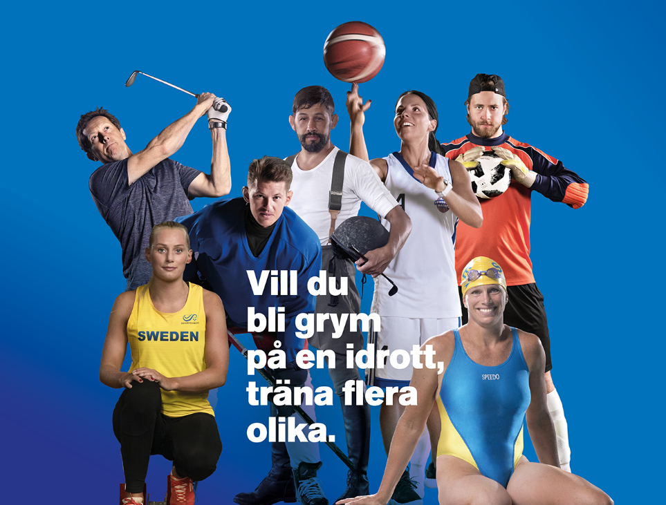

MULTIIDROTT - EN FRAMGÅNGSFAKTOR

Slide 17
INNEBANDYSEKTIONEN

Slide 18

INNEBANDYN
50-60 ledare
Ca 300 aktiva
16-20 lag
Sektionsstyrelse
Sektionsteam
Föräldrateam
Föräldrar
Notes:
I en förening som Sävar IK behövs de flesta föräldrar som ledare i och kring laget gruppen. Det finns också behov av många andra insatser i föreningen i olika grupper, roller och styrelser som möjliggör barn- och ungdomars idrottande.
Vi vill ha ett nära samarbete med alla föräldrar och vuxna i barnens närhet. Vår förhoppning är att många vill engagera sig i barnens aktiviteter och fritid.

Slide 19
Föreningsstyrelse Sävar IK
Kommunikation
Försäljning & arbete
Träning & tävling
Innebandystyrelsen
Kassör
Lokaler & material
Utbildning & ledarskap
Notes:
Arbetsgrupper runt sektionsstyrelsen för en hållbar, fungerande och utvecklande sektionsverksamhet.
Kommunikation (4-5)
Hur tas kontakt med föräldrar och ledare – FB, maillista, hemsida
Mailadresser inom sektionen (team)
Sävarnytt
Evenemangskalender
Försäljning och arbete (7-8)
Försäljningskalender
Hur och vad man säljer i lag och sektion
Sponsor och marknad
Arbetsåtagenden för att tjäna pengar (sektionsgemensamma)
Valborgscafé
Kassör
Bokföring
Kostnadsuppföljning
Utbildning och ledarskap (5)
Ordna och informera om utbildningar.
Fadderskap, mentorskap nya lag.
Spelarutbildningsplan, träningsupplägg.
(Delta i utvecklingsråd).
Lokaler och Material (4)
Inköp
Lokaler/förråd
Klubbstugan
Föreningskläder
Matchdressar
Träning och tävling (3-4)
Ansvarig för anmälan till serie och sammandrag.
Ibis, licens, behörighet, stöd och utbildning/info.
Halltider (tidsfördelningsgrupp, avbokning lov).
Idrottonline
Innebandystyrelse
Ledarråd – Budget- Avtal – Värdegrund - Gemensamma arbeten – Föreningsfrågor – Tydliga roller – Kontakt förbund – Beslutsfattare – Strukturera sektionen. Visioner (klubbrum på hallen) Ny hall. Kassör, rekrytering (ledare och team), Ordna/starta cup, arrangemang

Slide 20

SÄVAR IK:S ENGAGEMANGSMODELL
Många gör lite men tillsammans gör vi mycket!
Stort ideellt engagemang – lägre avgifter.
Medlemsavgift 250 kr
Deltagaravgift på 850 kr
Alternativ modell (baserad på ersättning för allt arbete)
Litet ideellt engagemang – högre avgifter.
Medlemsavgift 250 kr
Deltagaravgift på 10 000-20 000kr beroende på sektion
Notes:
Roligare, mer kunskap och fler som idrottar!
Vad skulle en alternativ affärsmodell baserad på ersättning för allt arbete få för
konsekvenser?

Slide 21
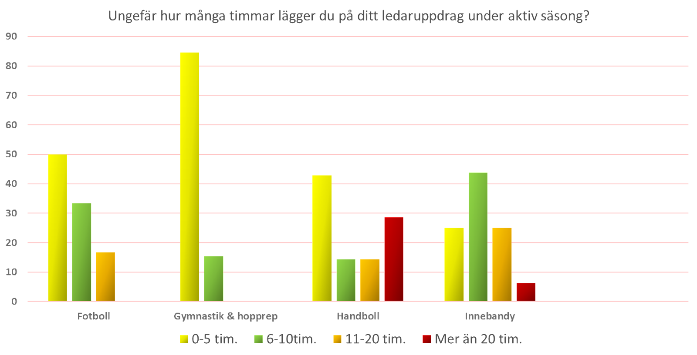
LEDARENKÄT 2022
Notes:
Från året ledarenkät

Slide 22
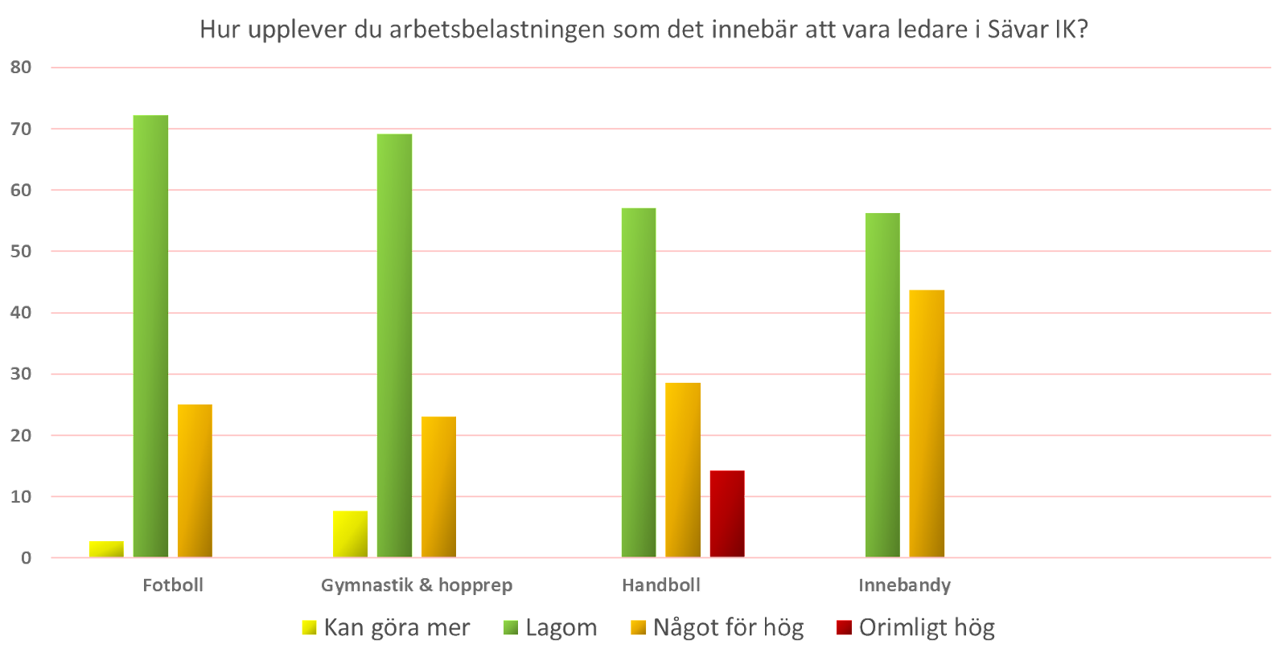
LEDARENKÄT 2022
Notes:
Från årets ledarenkät

Slide 23
FÖRÄLDRATEAM
Många gör lite men tillsammans gör vi mycket!
Notes:
Vi ser att ledare lägger många timmar på sitt uppdrag enligt vår ledarenkät. Vi har i föreningen därför skapat olika arbetsteam runt sektionen och laget för att strukturera upp uppgifterna och fördela uppgifterna på fler.

Slide 24

Sävar IK – verksamhetsidé och värdegrund
FÖRÄLDRATEAM innebandy
Arbete
Lag
Tränare
Försäljning
Lagledare
Match
Kassör
Sektion
Notes:
Sektion
Uppdraget innebär att representera laget i sektionens arbetsgrupper (sektionsteam).
Teamen driver utvecklingen av sektionen inom olika områden och stöttar i vissa fall ungdomslagen inom deras olika ansvarsområden. Teamen genomför ibland konkreta arbetsuppgifter men de flesta arbetsuppgifterna som fördelas på de olika ungdomslagen i enlighet med sektionens verksamhetsplan.

Slide 25
FÖRÄLDRATEAM
Viktigt att kunna välja, valfrihet.
Man kan byta inför ny säsong, tidsbestämt.
Kontaktperson finns i styrelsen för stöttning, begränsat/tydligt uppdrag.
Många gör lite men tillsammans gör vi mycket! Roligare!

Slide 26
VILKET TEAM VILL DU BIDRA I?
Tränare
Lagledare
Kassör
Sektion
Match
Försäljning
Arbete
x
x
Har koll på lagets kassa och hjälper team försäljning och arbete vid hantering av pengar.
5400kr
Axel R
Samordna lagets och sektionens försäljningar.
Bingolotto
Henning
Adrian
Samordna lagets och sektionens arbeten.
Inventering
Axel B
Utbildning
Samordna
Starta nya lag
Matchvärd, fika och sek.
DAMMATCH Januari
Wilmer
Max
Notes:
Många gör lite men tillsammans gör vi mycket!
Vi fördelar uppgifter

Slide 27
FUNDERINGAR?

Slide 28
KONTAKT
Inge Nilsson – Kansliadministratör
Ekonomi, nycklar/taggar Skogsvallen, idrottonline och aktivitetsstöd.
kansliet@savarik.se , 070-2324200
Maria Bergkvist - Verksamhetsledare
Värdegrund, utvecklingsplaner, träningsprogram, ledarrekrytering, utbildningsplan.
maria.bergkvist@savarik.se , 070-6519496
André Jakobsson– Ordförande Innebandy sektionen
andre@savar.se
Linda Gustafsson– Ordförande Sävar IK
linda.k.gustafsson@gmail.com
Notes:
Ni hittar allla kontaktuppgifter på www.savarik.se

